Slide 3
PHP WebServers

Slide 4

Цели занятия
Выровнять знания о том, как обрабатывается HTTP запрос
Понять принципы работы Nginx + PHP-FPM
Познакомиться с принципами конфигурирования Nginx и PHP-FPM
Настроить сервер для работы с PHP приложением

Slide 5

HTTP

Slide 6
HTTP (Hyper Text Transfer Protocol)
Задача: обмен данными между пользовательским приложением и веб-сервером
Пример: браузер <> сервер с вашим PHP приложением

Slide 7
Клиент <> Сервер

Slide 8
Apache + Nginx + PHP: реверс-прокси
Статические файлы
Nginx
:80
Apache
:8080
mod_php

Slide 9
Структура HTTP запроса

Slide 10
Коды ответов сервера
1** - информационные
2** - успешные
3** - переадресованные
4** - ошибки клиента
5** - ошибки сервера

Slide 11
Примеры кодов ответа
200 - запрос успешно обработан
301/302 - ресурс перемещен (постоянно/временно)
400 - некорректный запрос
401 - Unauthorised
404 - Not Found (ресурс не найден)
500 - Internal Server Error (ошибка на стороне сервера или приложения)
https://ru.wikipedia.org/wiki/%D0%A1%D0%BF%D0%B8%D1%81%D0%BE%D0%BA_%D0%BA%D0%BE%D0%B4%D0%BE%D0%B2_%D1%81%D0%BE%D1%81%D1%82%D0%BE%D1%8F%D0%BD%D0%B8%D1%8F_HTTP

Slide 12
Как самому отправить HTTP запрос?
Bash:
- telnet
- nc
- httpie
- curl
GUI:
- Postman
- Insomnia

Slide 13
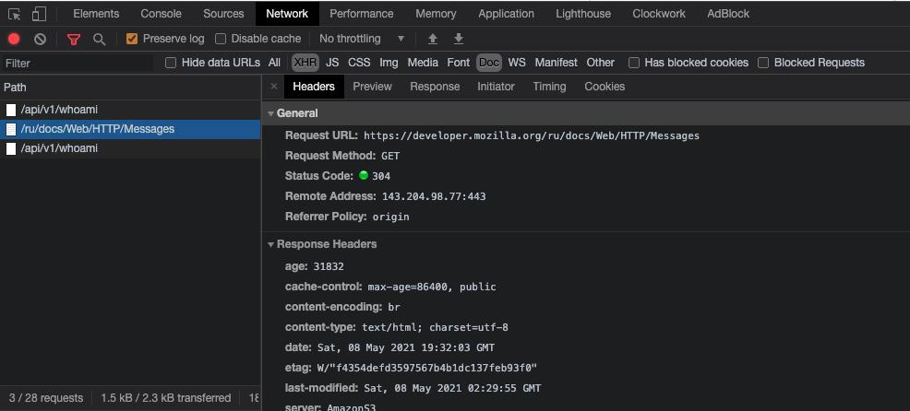
Browser Dev Tools

Slide 14
Клиент <> Сервер

Slide 15
Веб-серверы

Slide 16
Популярные веб-серверы
Apache
Nginx

Slide 17
Apache
Создан в 1995 году компанией Apache Software Foundation
Модульный (.htaccess)
Тяжёлый

Slide 18
Apache
MPM
PreFork (на каждый HTTP-запрос по отдельному процессу)
Worker (несколько процессов, запускающих несколько потоков (threads) внутри себя)
Event (поддерживает выделенный поток для каждого установленного соединения)

Slide 19
Nginx
Создан в 2002 году Игорем Сысоевым
Отзывчивый под нагрузкой
Может использоваться как прокси
Event-driven архитектура

Slide 20
Процесс работы

Slide 21
Процесс работы

Slide 22
Nginx
Умеет отдавать только статический контент (не путать с Nginx Unit)
Обработку динамического контента Nginx делегирует (выступает как прокси)
Статика
Nginx
PHP-FPM
RoadRunner (Go)

Slide 23
Как работает Nginx

Slide 24
Установка Nginx

Slide 25
Способы установки
Менеджер пакетов (sudo apt install nginx)
Сборка из исходников (http://nginx.org/en/download.html)
Готовый контейнер

Slide 26
Когда нужно собирать из исходников?
Хинт: в 0.01% случаев
Установка модулей
Тонкая настройка

Slide 27
Конфигурация Nginx

Slide 28
Где находится конфигурация?
Debian/CentOS/Fedora: /etc/nginx/nginx.conf
FreeBSD: /usr/local/etc/nginx/nginx.conf

Slide 29
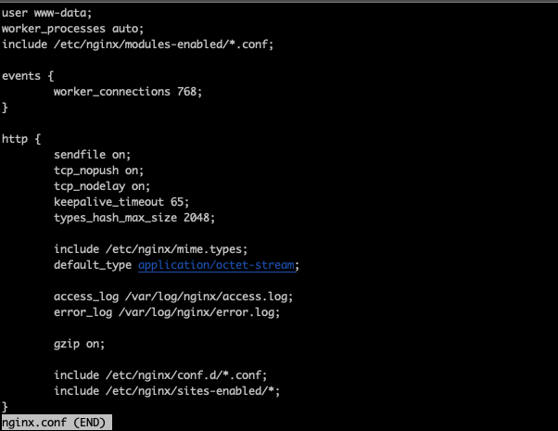
Пример конфигурации

Slide 30
Пример конфигурации
Контекст
Директивы
Контекст

Slide 31
Контексты
http - общие директивы для всех http запросов
server - директивы, специфичные для конкретного сайта
location - директивы, специфичные для конкретного URL

Slide 32
Пример конфигурации

Slide 33
worker_processes
Определяются количеством ядер процессора
Обычно устанавливается в значение auto

Slide 34
worker_connections
Определяет максимальное число соединений для одного worker process
Может иметь значение от 1024 до 4096
Правильное значение подбирается экспериментально

Slide 35
Максимальное количество соединений
Всего соединений = worker_processes * worker_connections

Slide 36
Конфигурация сайтов
/etc/nginx/sites-available (все конфигурации)
/etc/nginx/sites-enabled (активные конфигурации)

Slide 37
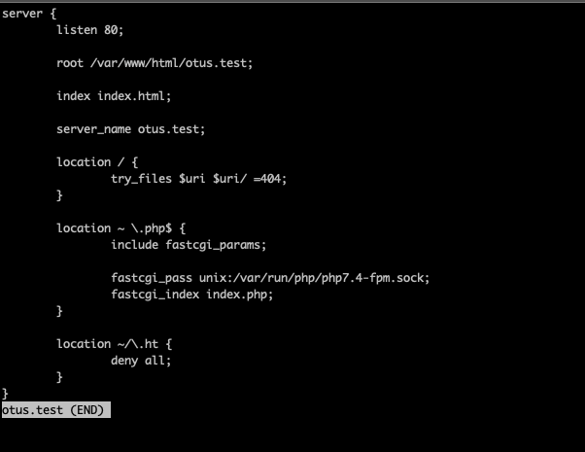
Пример конфигурации сайта

Slide 38
Контекст location
Точное совпадение (= uri)
Preferential prefix (^~ uri)
Regex (~* uri)
Prefix match (uri)

Slide 39
Чеклист настройки сайта
Указан порт, который Nginx должен слушать
Указано имя сервера (домен, по которому к сайту будут обращаться)
Указана корневая директория с проектом
Настроен контекст location для выдачи статического контента
Настроен контекст location для выдачи динамического контента (настроен прокси)

Slide 40
Проверка конфигурации
sudo nginx -t

Slide 41
Обновление конфигурации
sudo nginx -s reload

Slide 42
Логи Nginx
Access logs (/var/log/nginx/access.log)
Error logs (/var/log/nginx/error.log)

Slide 43
PHP-FPM

Slide 44
SAPI (Server API)
Интерфейс для взаимодействия с сервером
CGI
FastCGI

Slide 45
PHP-FPM
PHP FastCGI Process Manager

Slide 46
PHP-FPM
Аналогично Nginx имеет пул (мастер-процесс) и несколько воркеров (подпроцессов)

Slide 47
Параметры конфигурации
pm = dynamic
pm.max_children = 100 # максимальное число процессов, которые будут созданы
pm.start_servers = 5 # кол-во серверов при запуске
# min_spare_servers + (max_spare_servers - min_spare_servers) / 2
pm.min_spare_servers = 5 # минимальное число неактивных процессов сервера
pm.max_spare_servers = 10 # максимальное число неактивных процессов сервера

Slide 48
Балансировка

Slide 49
Что-то может отвалиться
NGINX
PHP-FPM
СУБД

Slide 50
Балансировка
PHP-FPM
СУБД
NGINX
PHP-FPM
СУБД
PHP-FPM
СУБД

Slide 51
Балансировка
Round Robin
Least Connection
IP Hash / Hash

Slide 52
Балансировка
NGINX
PHP-FPM
СУБД
NGINX
NGINX
PHP-FPM
СУБД
NGINX
PHP-FPM
СУБД

Slide 53
Балансировка
NGINX
PHP-FPM
NGINX
NGINX
PHP-FPM
СУБД
NGINX
PHP-FPM

Slide 54
А сессии?

Slide 55
Подход к сессиям
1. Stateless – сессионная информация не привязана к инстансу. В идеале – сессий нет.
2. Stateful – сессии есть, но…

Slide 56
Настройка сессий в PHP
1. Stateless – сессионная информация не привязана к инстансу. В идеале – сессий нет.
2. Stateful – сессии есть, но…
https://www.php.net/manual/ru/class.sessionhandler.php

Slide 57
Балансировка
PHP-FPM
PHP-FPM
Memcached
PHP-FPM

Slide 58
Балансировка
PHP-FPM
Memcached 1
PHP-FPM
Memcached 2
PHP-FPM

Slide 59
Итоговая схема на занятии
PHP-FPM
СУБД
NGINX
PHP-FPM
Memcache

Slide 60
Cхема к ДЗ
NGINX
Web-server
PHP-FPM
СУБД
NGINX
Balancer (upstream only)
NGINX
Web-server
PHP-FPM
Memcache

Slide 61
Cхема к ДЗ (для отличников)
NGINX
Web-server
PHP-FPM
СУБД
NGINX
Balancer (upstream only)
NGINX
Web-server
PHP-FPM
Memcache

Slide 62
Подведем итоги

Slide 63
Итоги
Выровняли знания о том, как обрабатывается HTTP запрос
Узнали отличия между Nginx и Apache
Научились устанавливать и конфигурировать Nginx
Научились устанавливать и конфигурировать PHP-FPM
Настроили сервер для работы с простым PHP проектом

Slide 64
Список материалов для изучения
Как устроен Nginx
Регулярные выражения в Nginx
Понимаем FastCGI в Nginx
Оптимальная настройка Nginx
Настройка Nginx + PHP-FPM в Docker
Кэширование в Nginx
Балансировка нагрузки с помощью Nginx

Slide 65
Заполните, пожалуйста,
опрос о занятии по ссылке в чате

Slide 66
Спасибо за внимание!
Приходите на следующие вебинары!

